Slide 2
Bài
13E
ung ưng

Slide 3
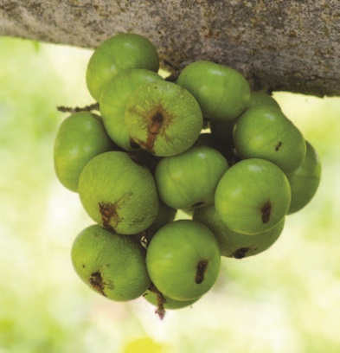
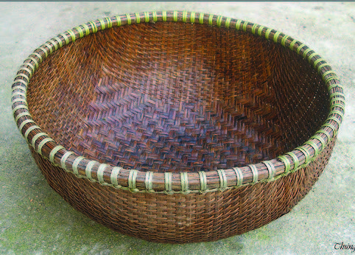
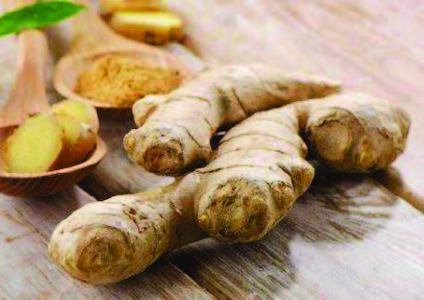
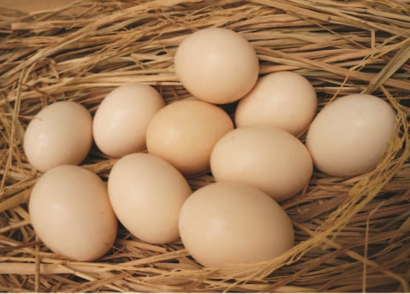
Nghe – nói
Nói tên vật có vần ung, tên vật có vần ưng.
chùm sung
bông súng
cái thúng
củ gừng
quả trứng

Slide 4
Đọc
bông súng
củ gừng
s
ung
g
ưng

Slide 5
Đọc
bông súng
ung
s
ung
s
súng

Slide 6
Đọc
củ gừng
g
ưng
g
ưng
gừng

Slide 7
Đọc
bông súng
củ gừng
s
ung
g
ưng
súng
gừng

Slide 8
Đọc
thung lũng
rừng già
chim ưng
cây sung

Slide 9
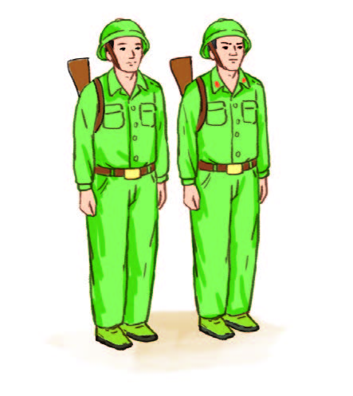
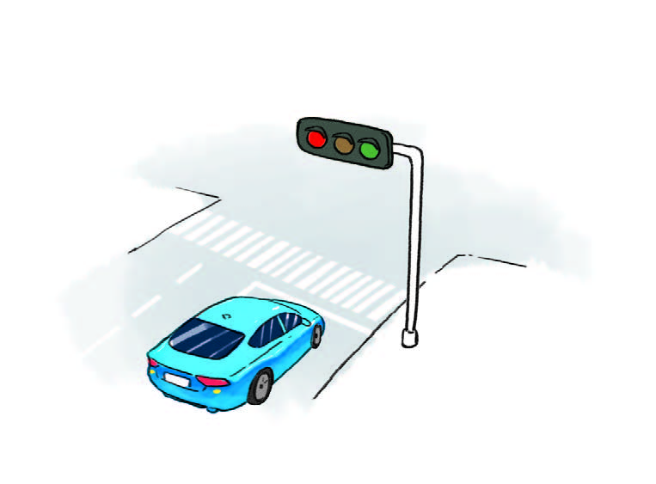
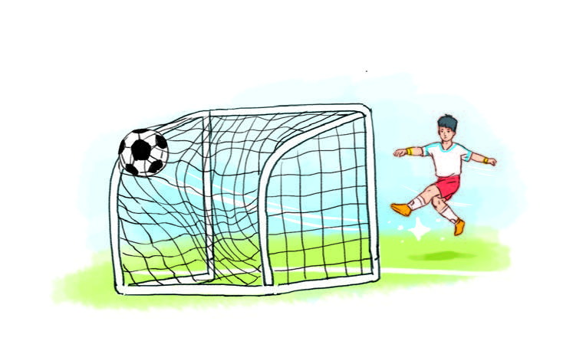
Đọc
đứng nghiêm
dừng xe
tung lưới

Slide 10
Viết

Slide 11
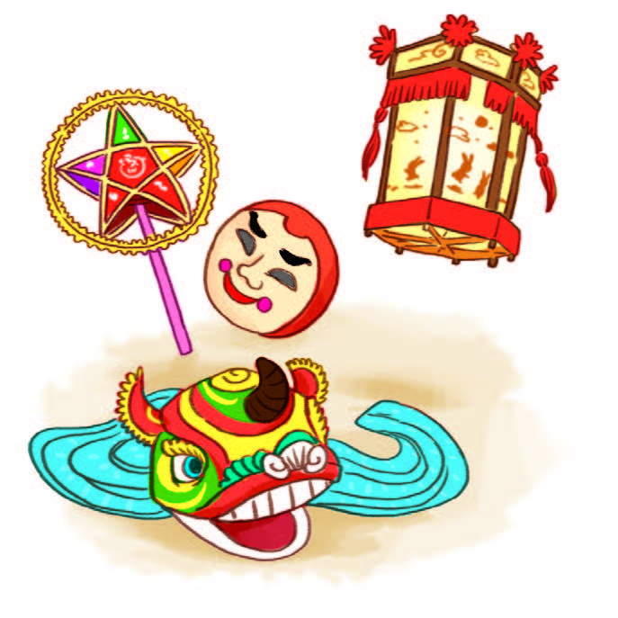
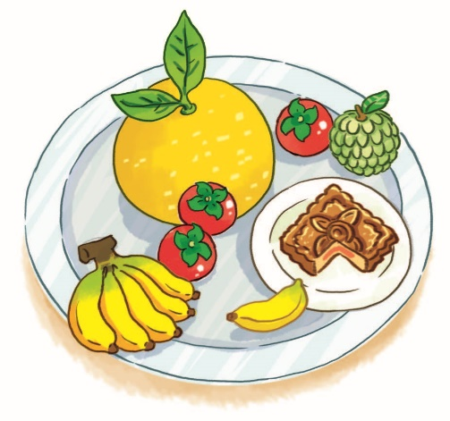
Đọc

Slide 12
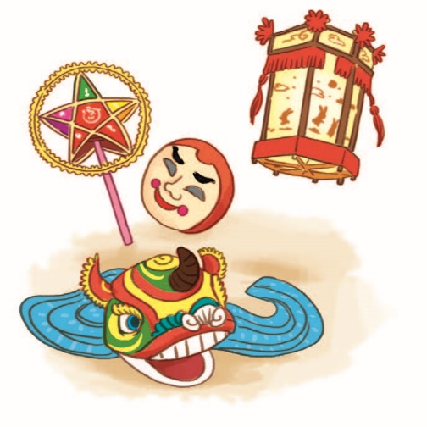
Đọc
Tết Trung thu
Đón tết Trung thu, nhà nào cũng lo sắm đồ chơi và quả bày cỗ. Đồ chơi Trung thu có đèn ông sao, đèn kéo quân, mặt nạ,… Mâm cỗ Trung thu có nhiều thứ quả như ổi, hồng, chuối, bưởi,…
Khắp bản làng, ngõ phố, trẻ em vui mừng xem múa sư tử và phá cỗ.
Đồ chơi Trung thu có gì?

